Slide 1



دستیار گل و گیاه من
پروژه درس هوش مصنوعی - دکتر ذبیحی‌فر
دانشجویان: امین علیزاده - علیرضا مصطفایی
پاییز 1403

Slide 2
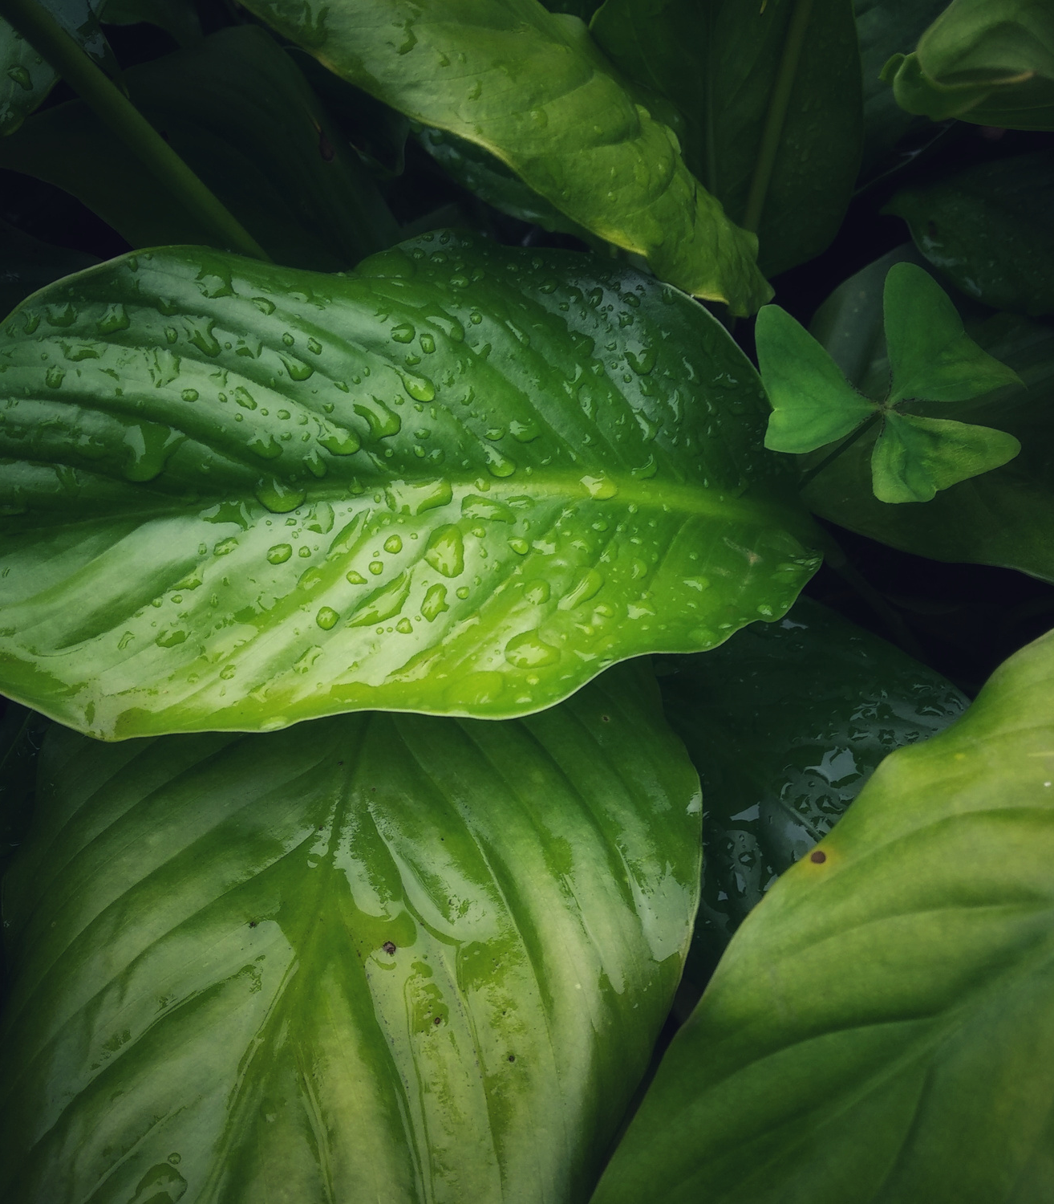
1/15
درباره پروژه
تشخیص آسیب گیاه و ارائه راه حل
تشخیص نوع میوه و نمایش قیمت روز
تشخیص نوع گل

Slide 3
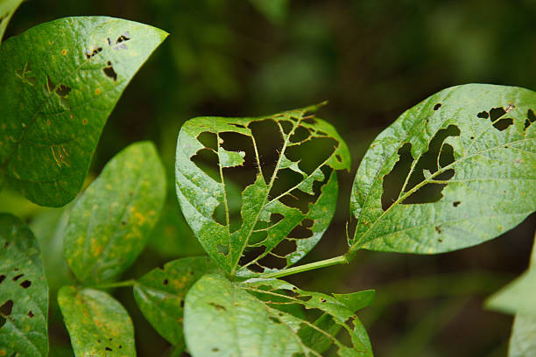
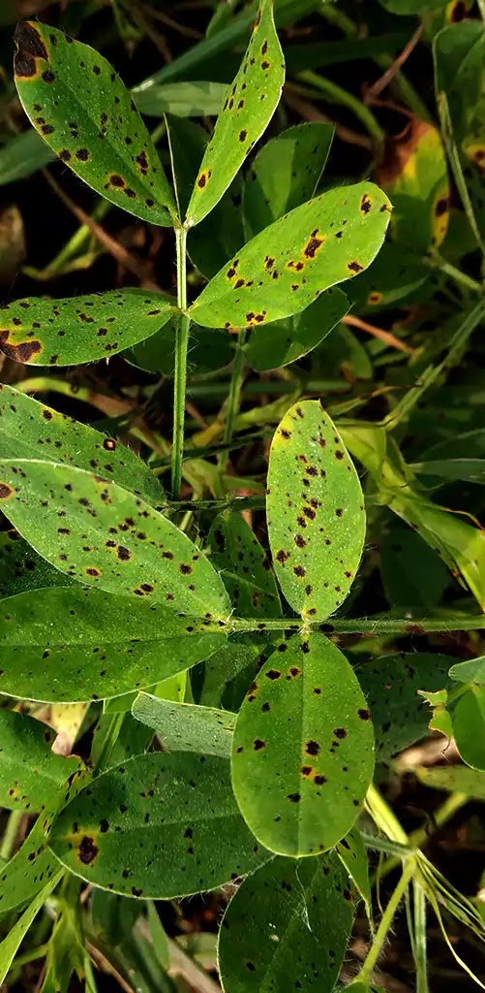
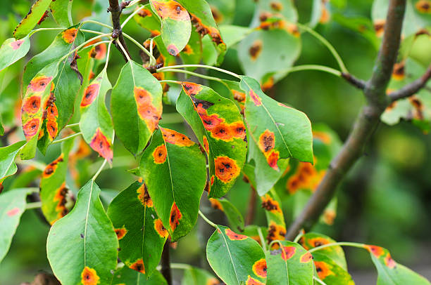

2/15
تشخیص آسیب گیاه و ارائه راه حل
هدف
مدل طراحی شده
مجموعه داده مورد استفاده
مراجع راه‌حل‌ها
ارزیابی صورت گرفته
نمونه خروجی‌ها

Slide 4
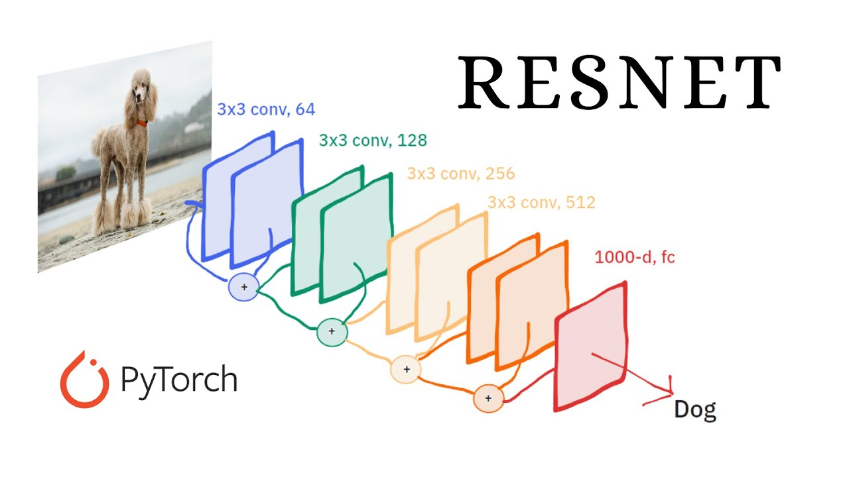
3/15
معرفی مدل
ResNet18
تاریخچه
معماری
کاربردها
مزایا و محدودیت‌ها

Slide 5
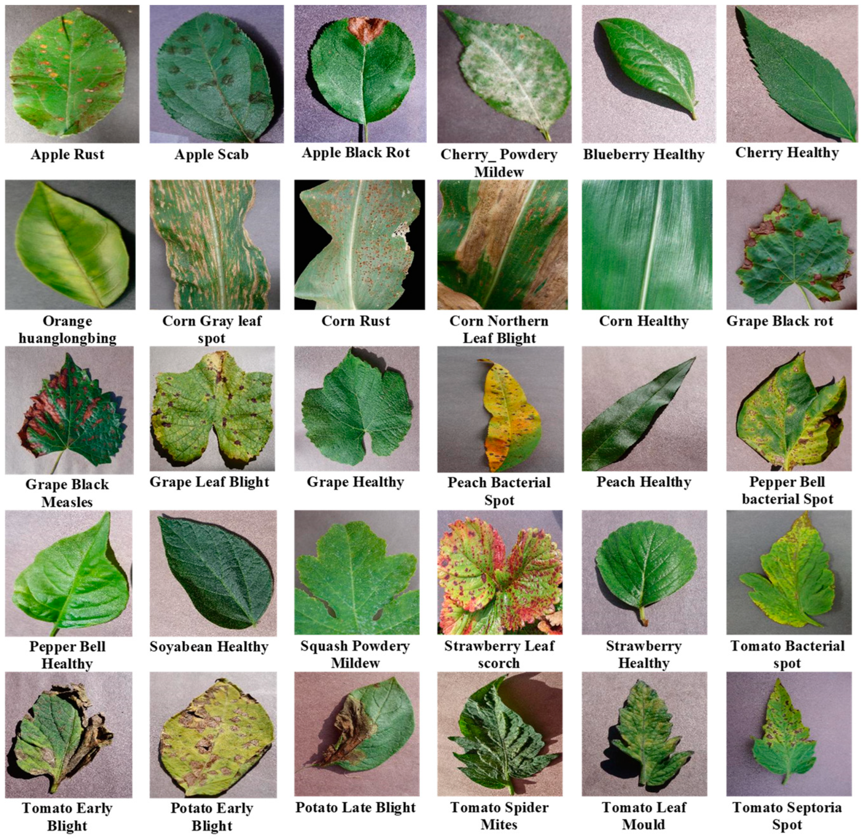
4/15
مجموعه داده مورد استفاده
معرفی
ویژگی‌ها
مزایا
https://www.kaggle.com/datasets/vipoooool/new-plant-diseases-dataset

Slide 6

5/15
مراجع راه‌حل‌ها
01
Food and Agriculture Organization (FAO)
فائو سازمانی جهانی در زمینه کشاورزی پایدار، شیوه‌های مدیریت آفات و بیماری‌ها ارائه می دهد.
02
American Phytopathological Society (APS)
راهنمایی‌های علمی و توصیه‌های تحقیقاتی را برای کنترل بیماری‌های گیاهی ارائه می دهد.
03
University of California Agriculture and Natural Resources (UCANR)
دستورالعمل های دقیق مدیریت یکپارچه آفات IPMرا برای طیف گسترده ای از بیماری های گیاهی ارائه می دهد.
04
North Carolina State University Cooperative Extension
روش‌های دقیق کنترل بیماری، بخصوص در زمینه بیماری‌های قارچی ارائه می دهد.
05
Cornell University Cooperative Extension
راهنماهای مراقبتی، بخصوص در زمینه بیماری‌های قارچی ارائه می دهد.
06
University of Illinois Extension
توصیه‌هایی برای مدیریت بیماری‌های رایج در میوه‌ها، سبزیجات و محصولات زراعی ارائه می دهد.

Slide 7
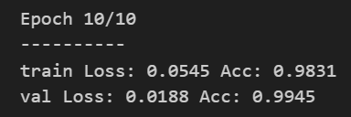
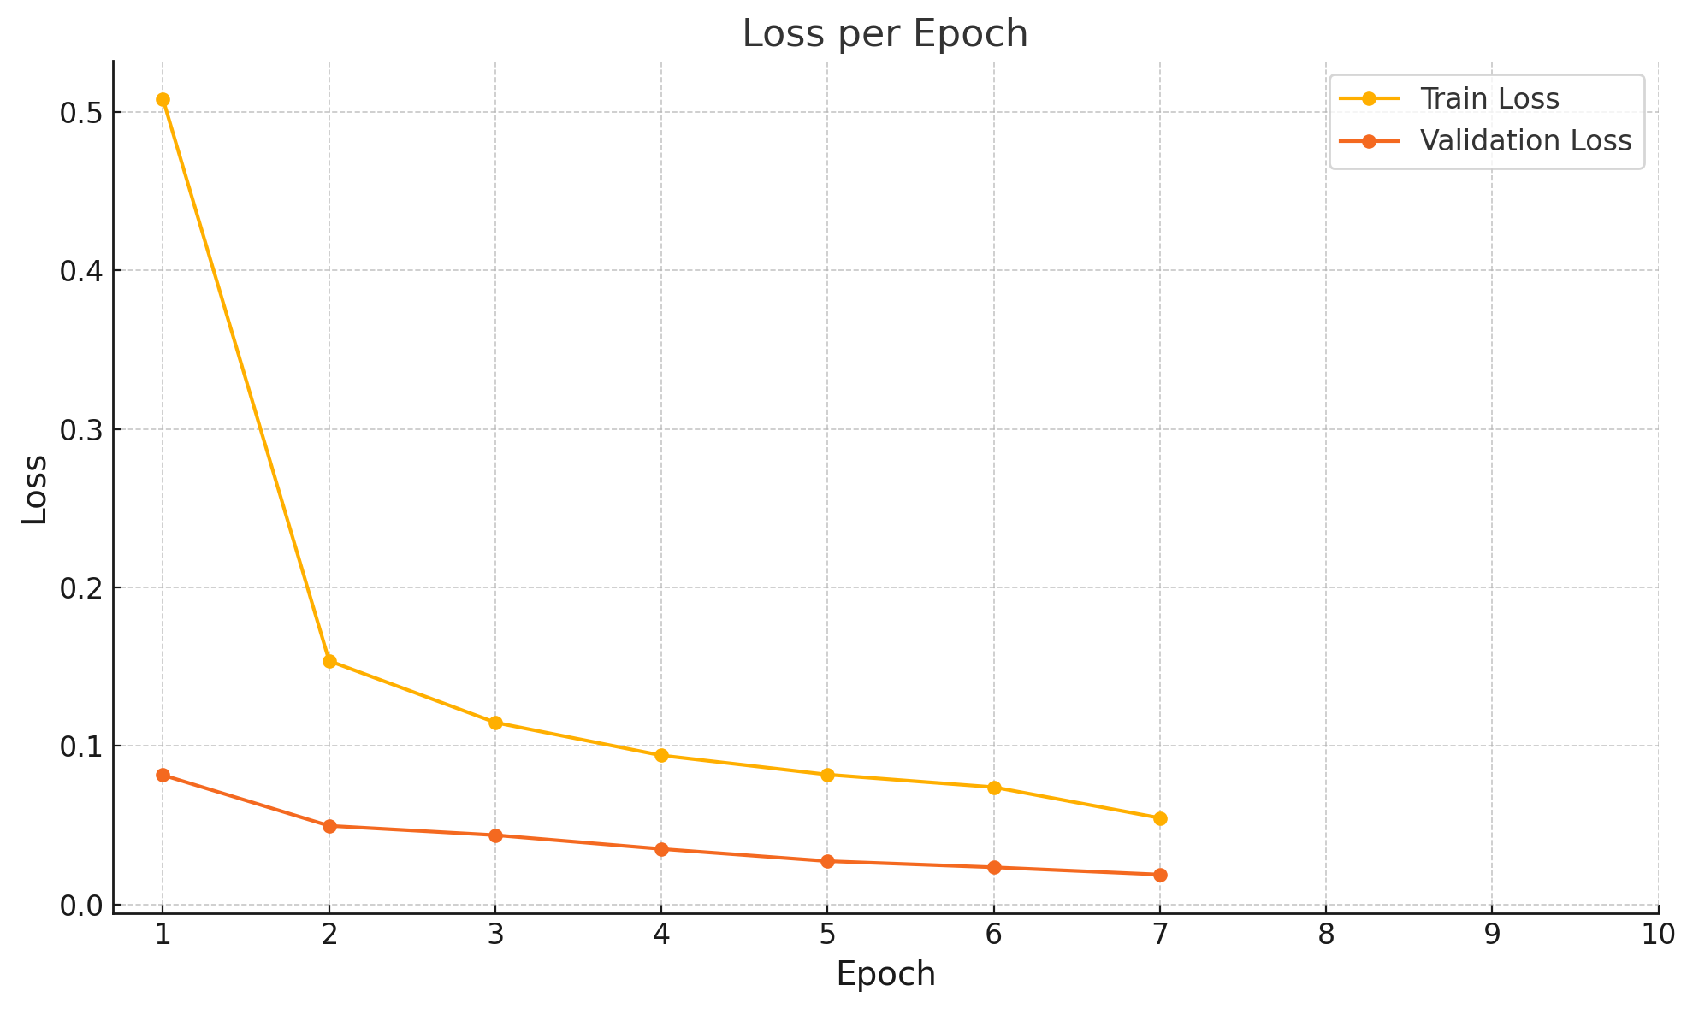
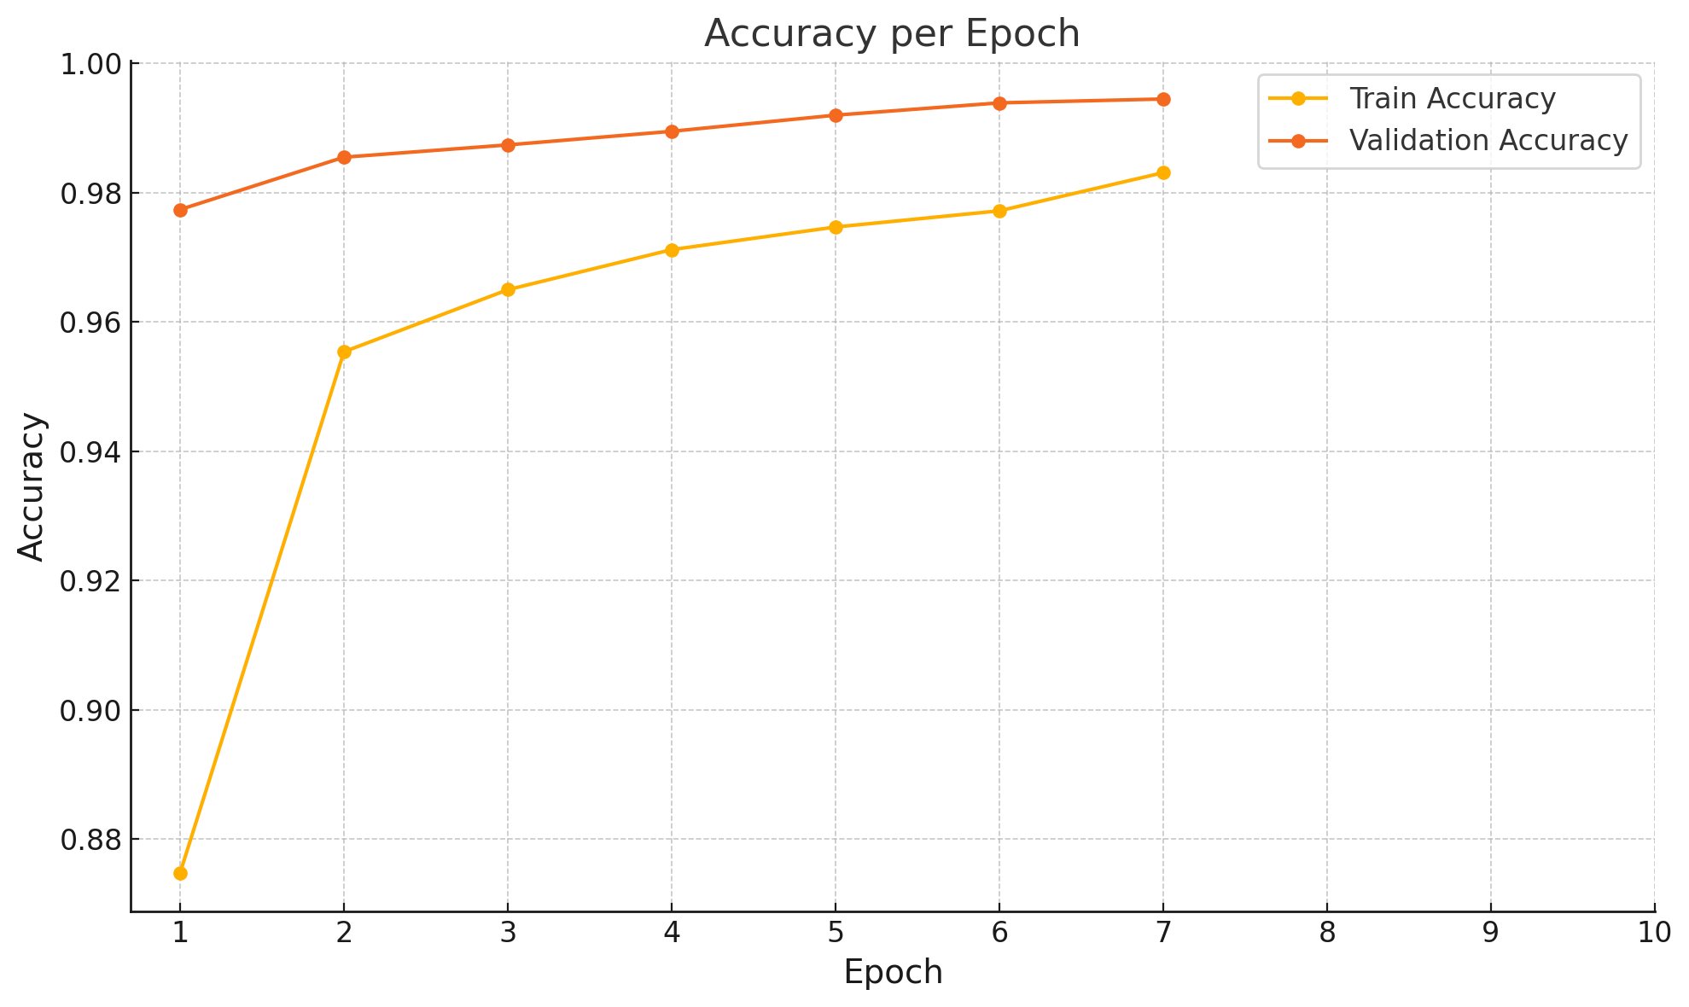
6/15
ارزیابی صورت گرفته

Slide 8
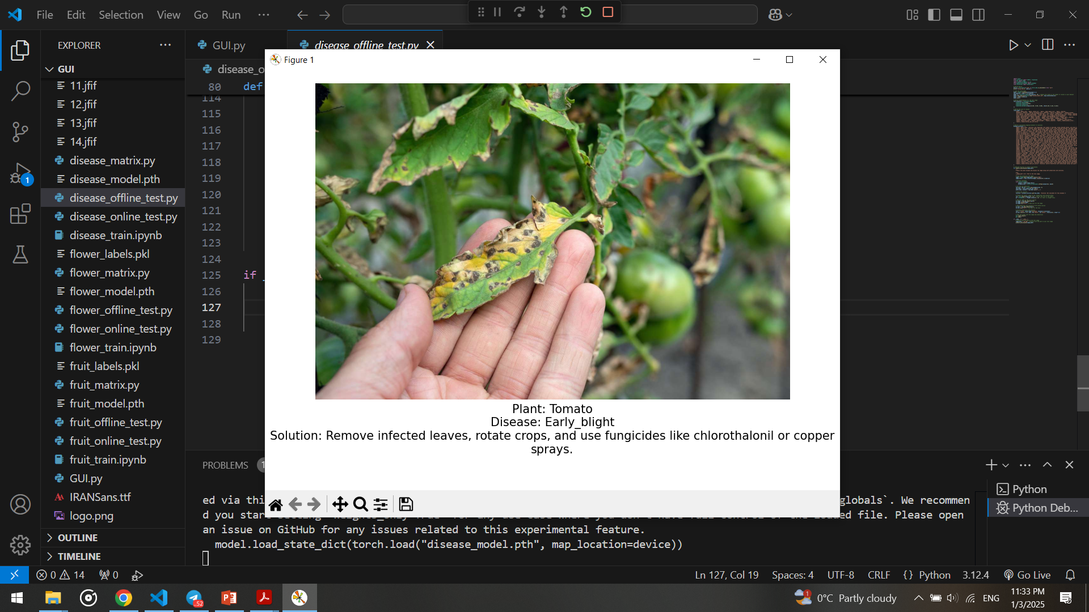
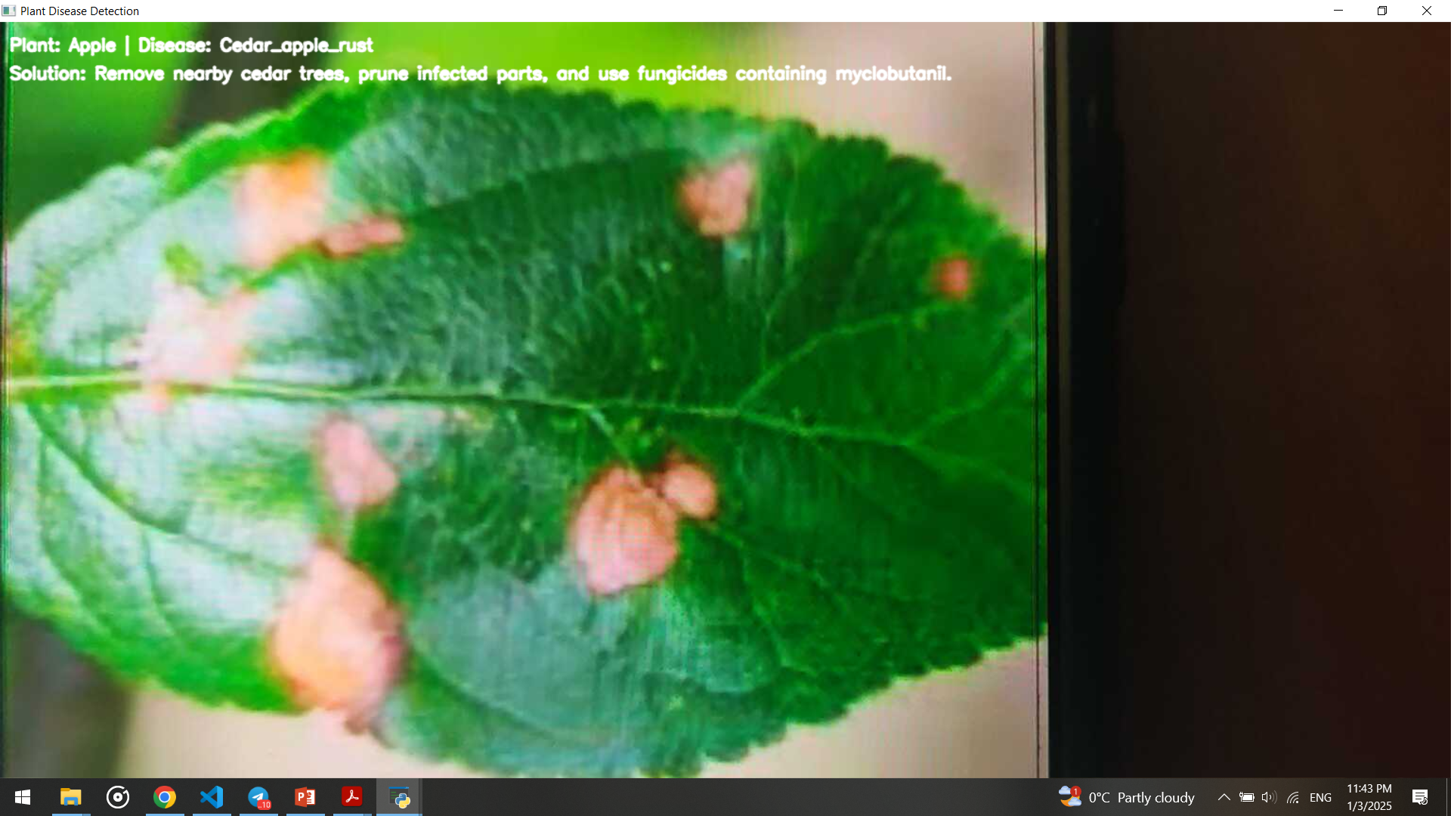
7/15
نمونه خروجی‌ها

Slide 9
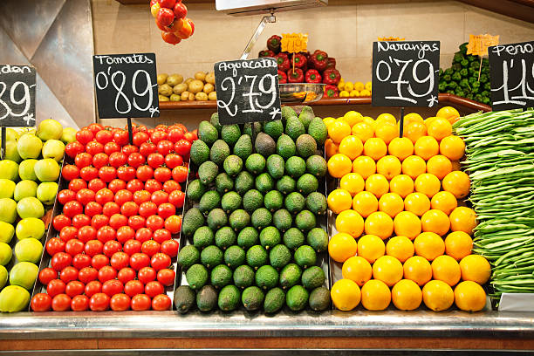
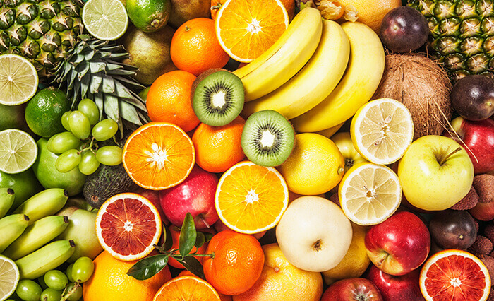
8/15
تشخیص نوع میوه و نمایش قیمت روز
هدف
مدل طراحی شده
مجموعه داده مورد استفاده
ارزیابی صورت گرفته
نمونه خروجی‌ها

Slide 10
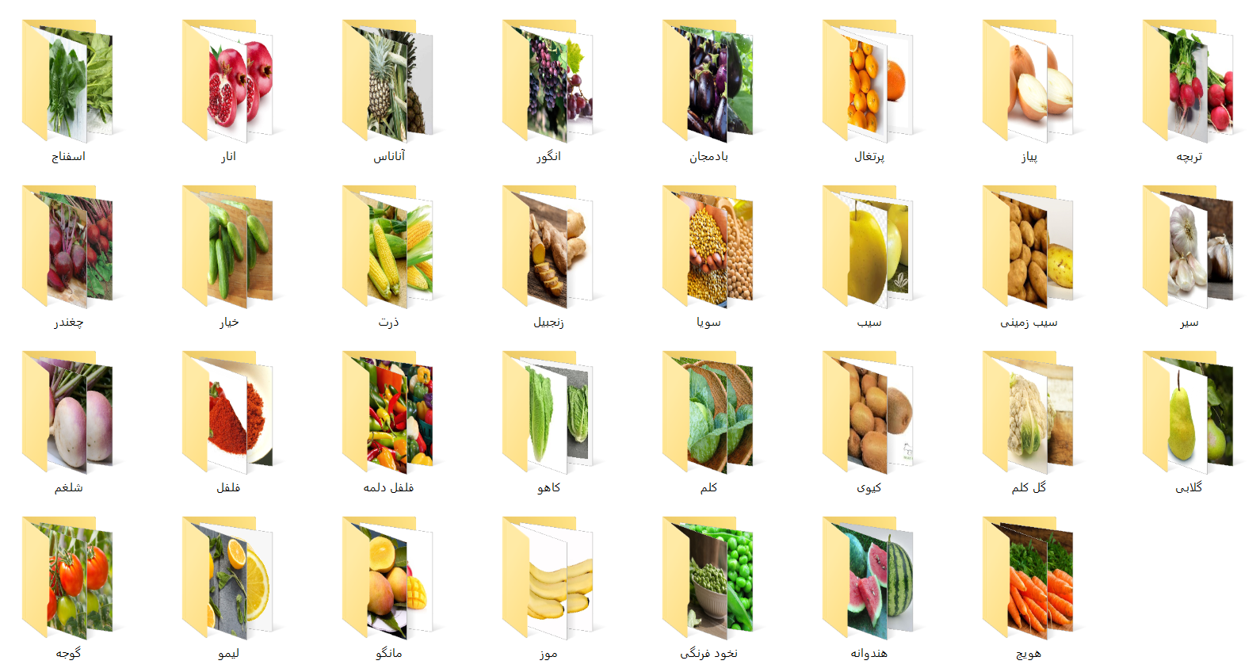
9/15
مجموعه داده مورد استفاده
معرفی
ویژگی‌ها
مزایا
https://www.kaggle.com/datasets/moltean/fruits

Slide 11
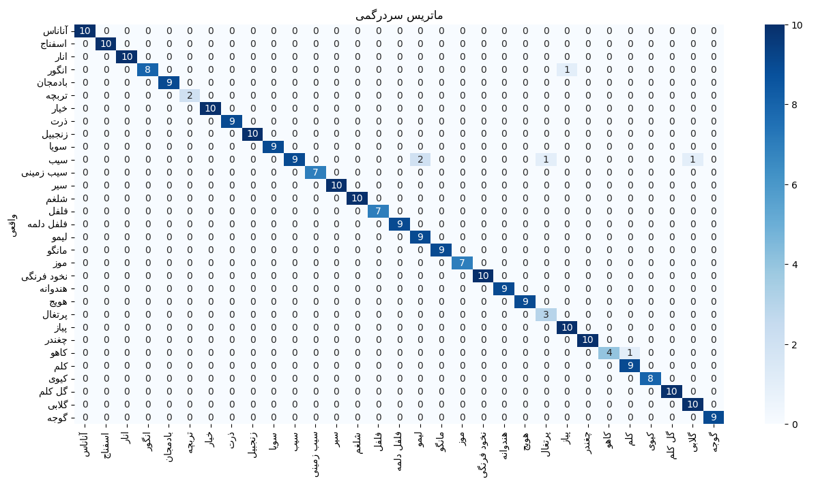
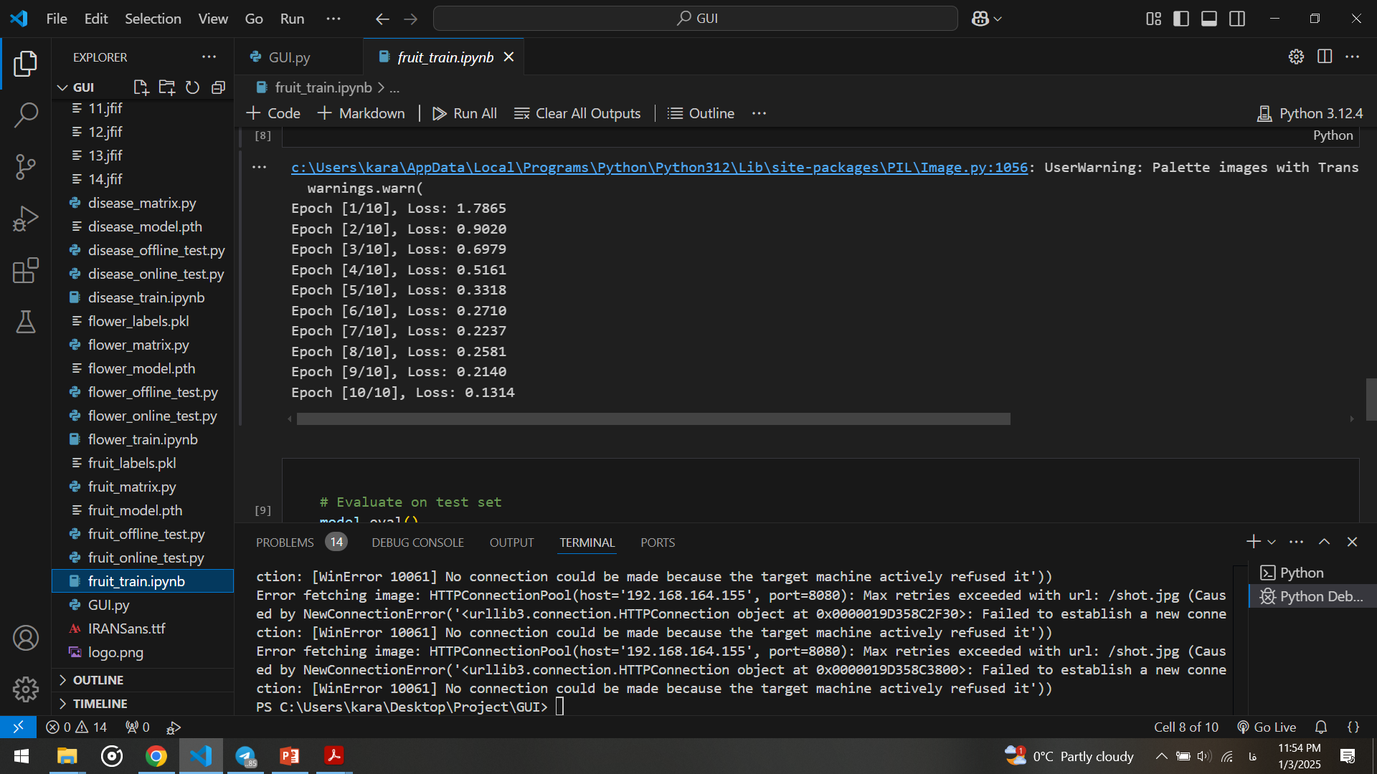
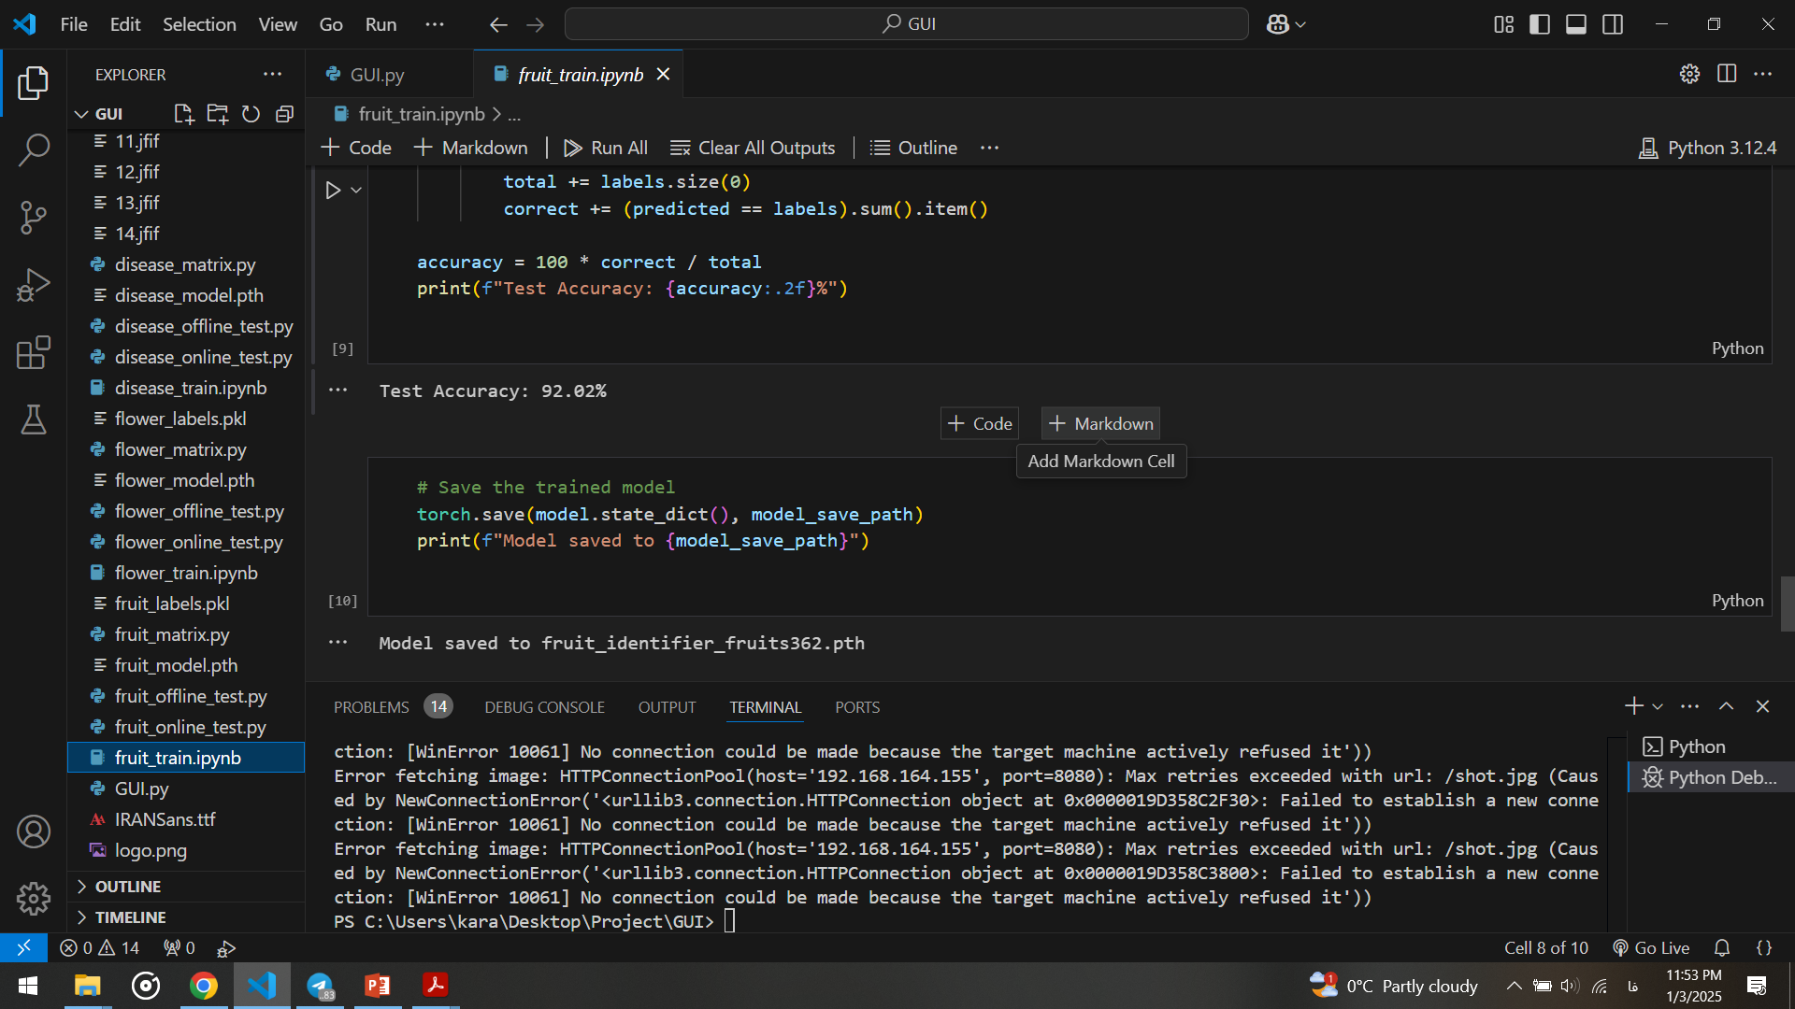
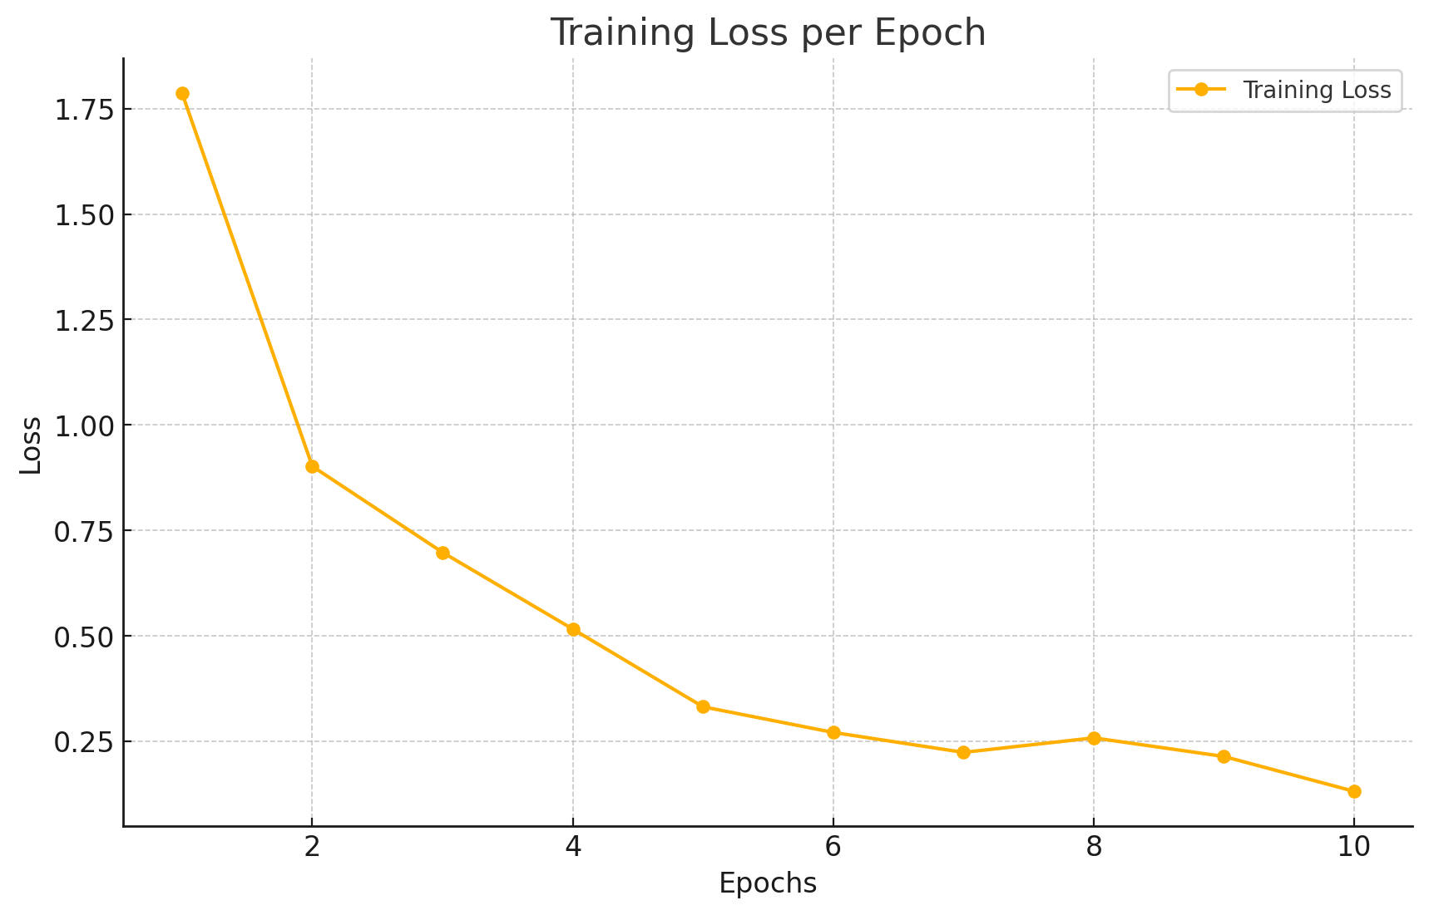
10/15
ارزیابی صورت گرفته

Slide 12
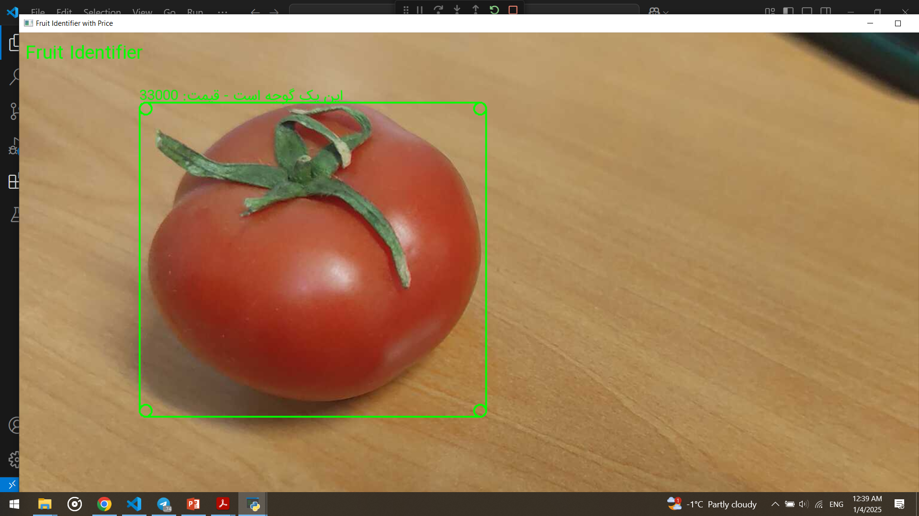
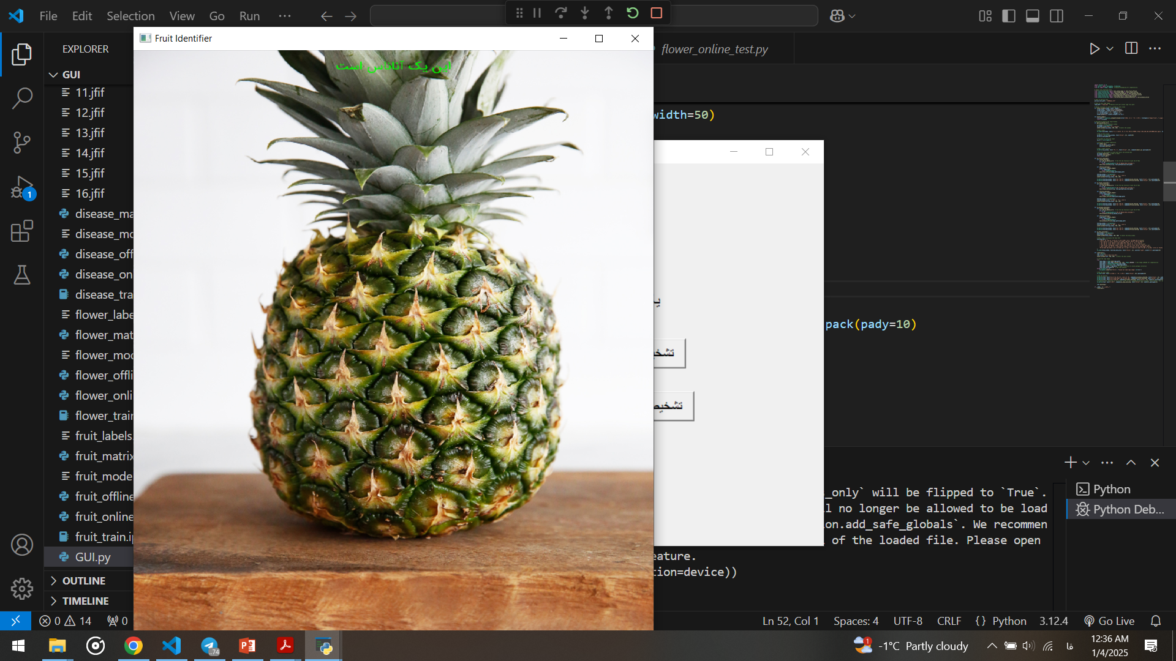
11/15
نمونه خروجی‌ها

Slide 13

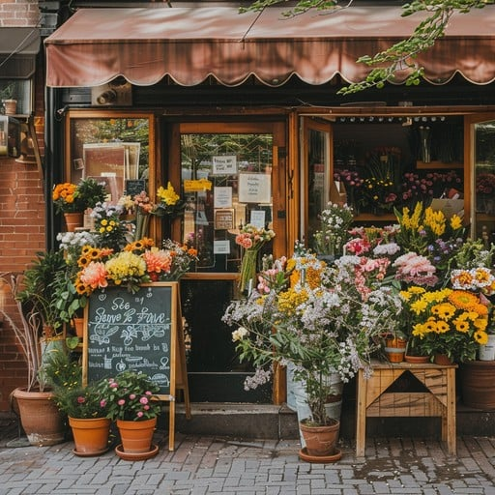

12/15
تشخیص نوع گل
هدف
مدل طراحی شده
مجموعه داده مورد استفاده
ارزیابی صورت گرفته
نمونه خروجی‌ها

Slide 14
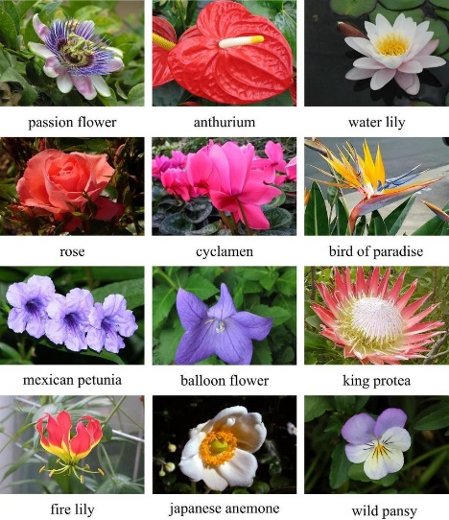
13/15
مجموعه داده مورد استفاده
معرفی
ویژگی‌ها
مزایا
https://www.kaggle.com/datasets/yousefmohamed20/oxford-102-flower-dataset

Slide 15
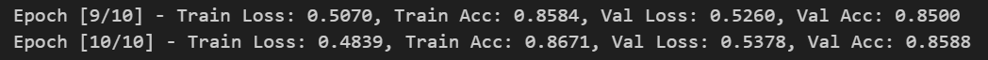
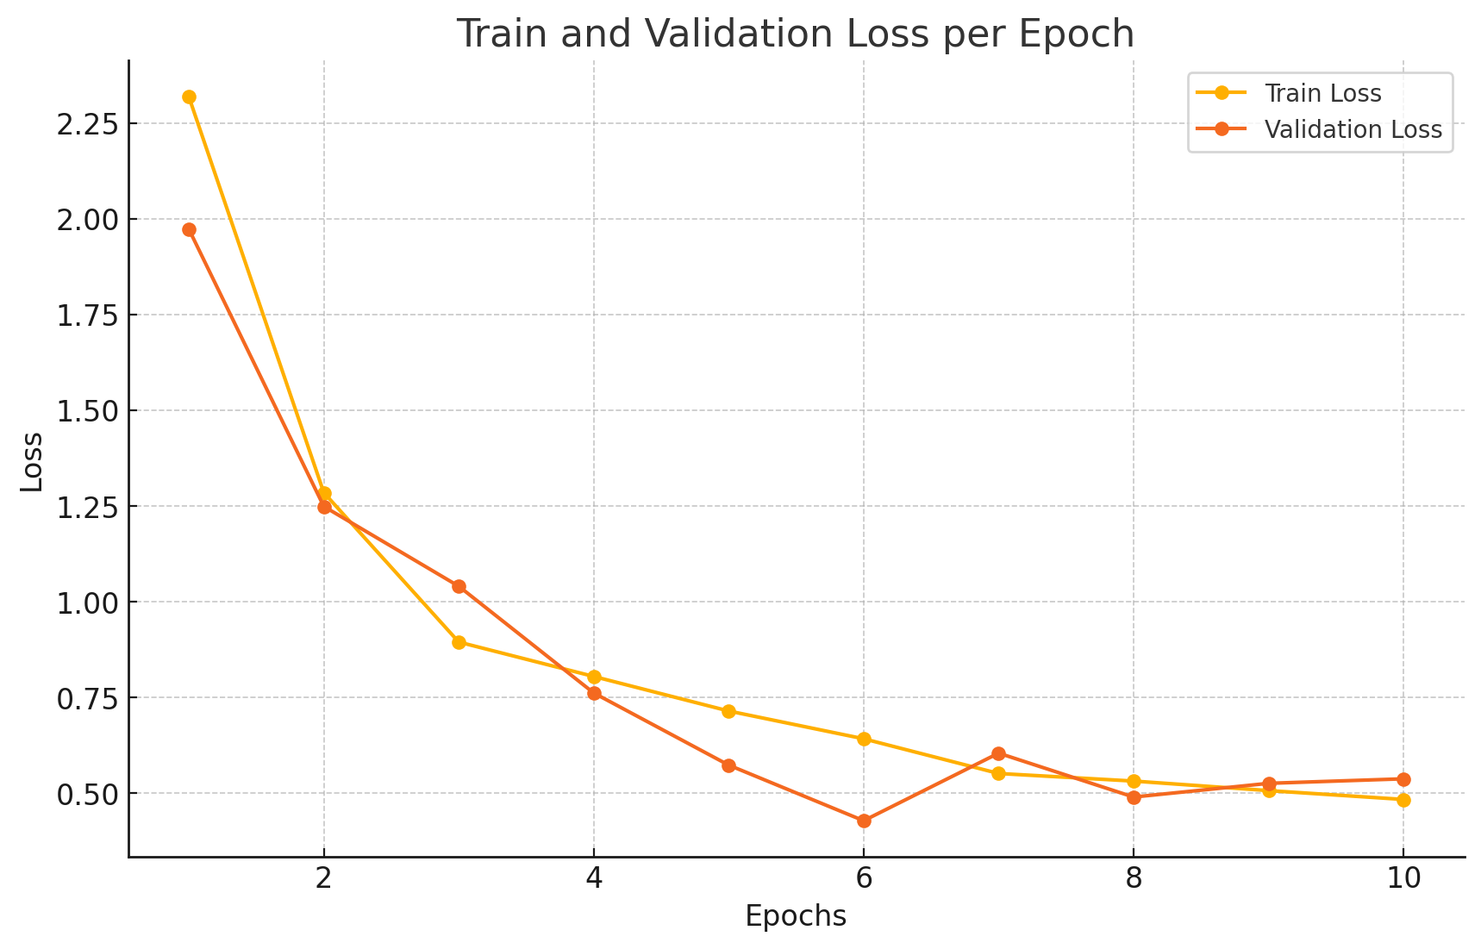
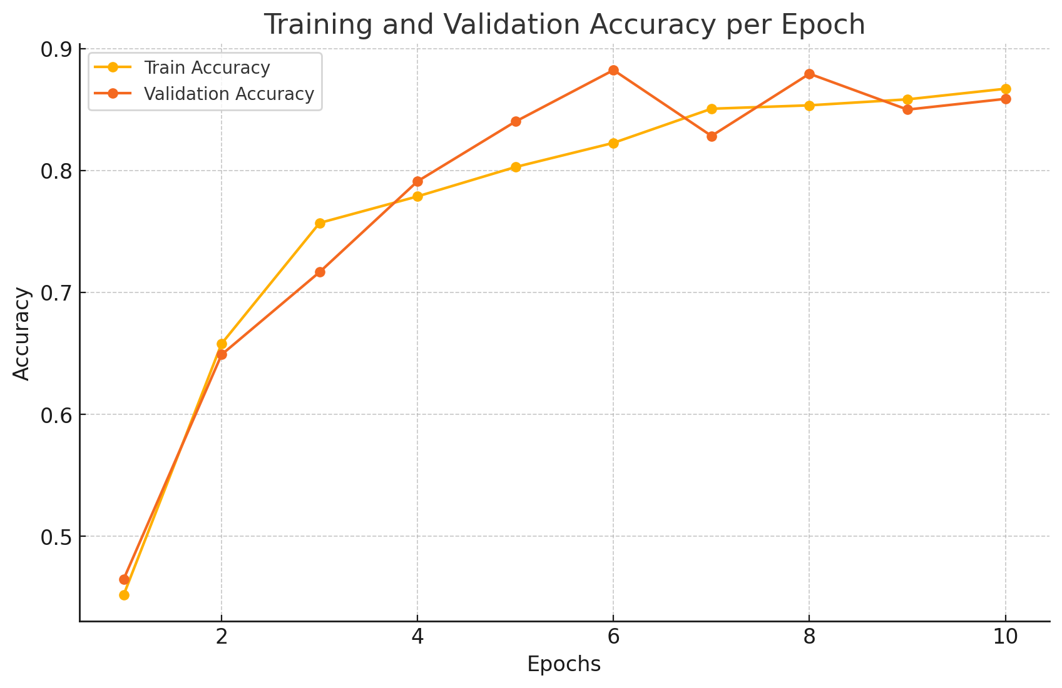
14/15
ارزیابی صورت گرفته

Slide 16
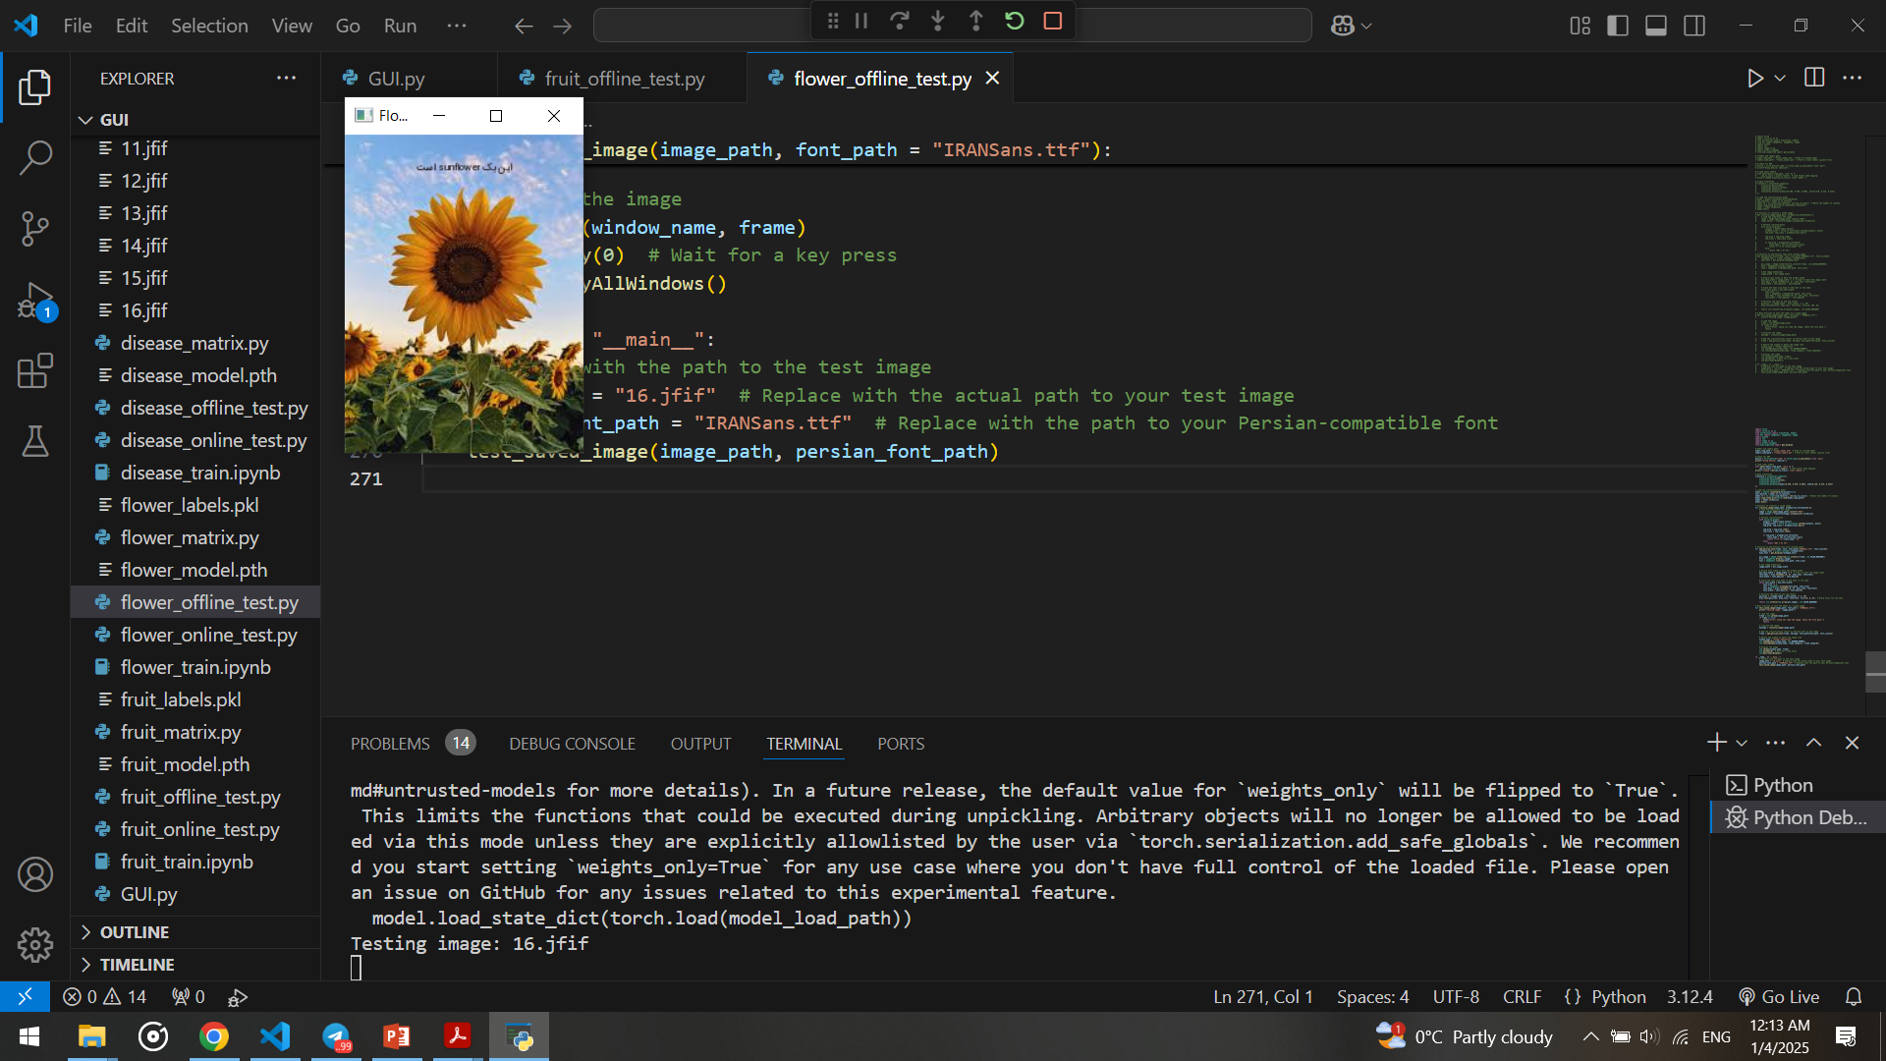
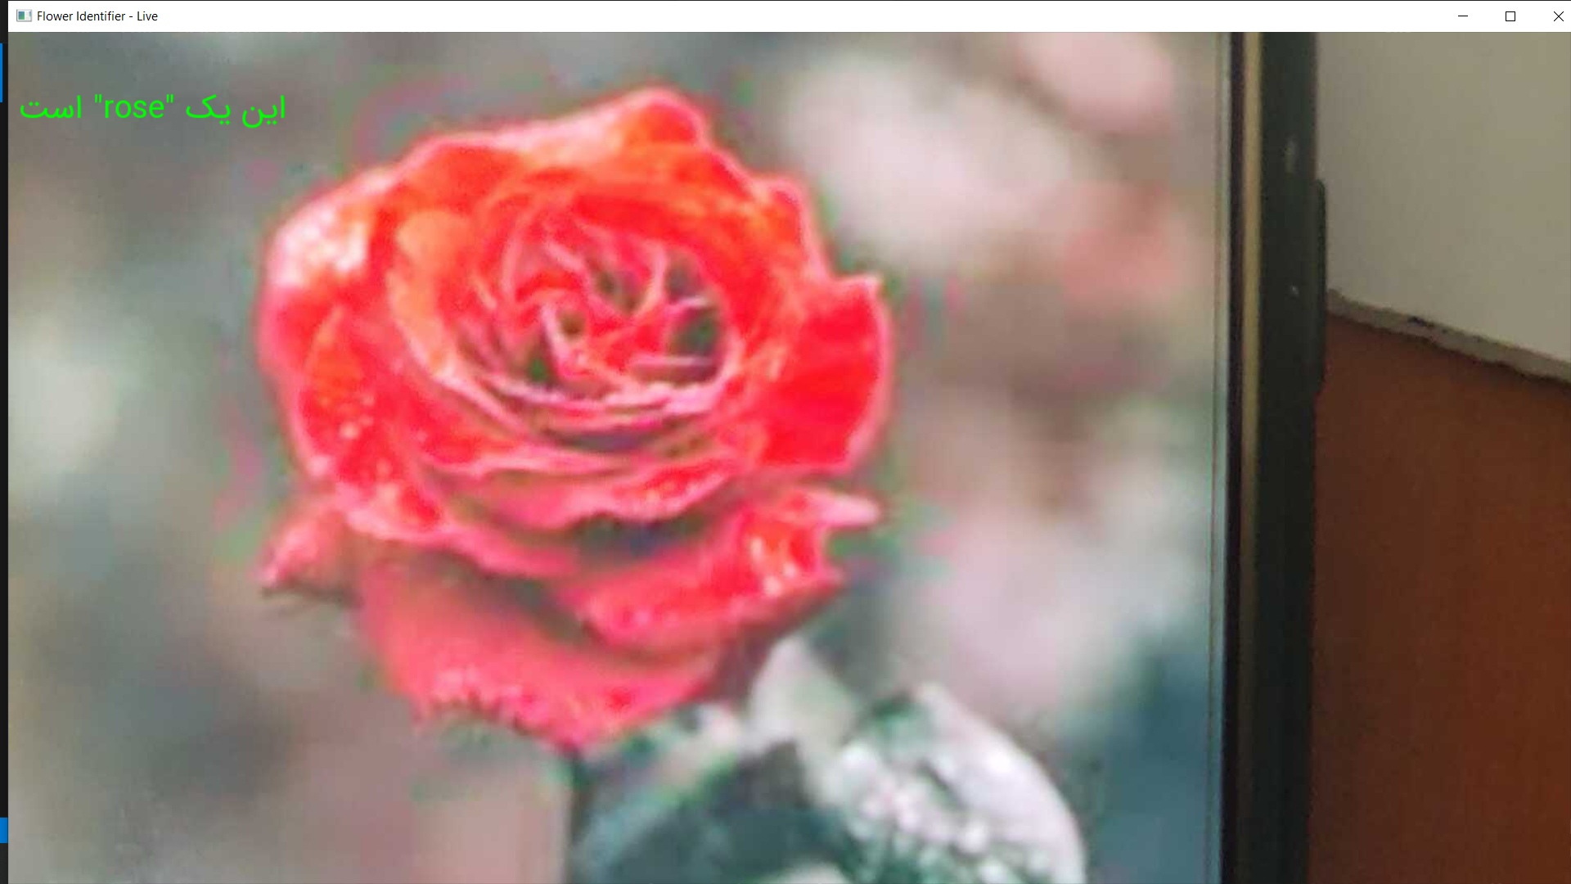
15/15
نمونه خروجی‌ها

Slide 17

با تشکر از توجه شما

